Slide 1

NeuroFlex VR
Evolución e Innovación
Llevando la neuro-rehabilitación inmersiva al siguiente nivel.

Slide 2
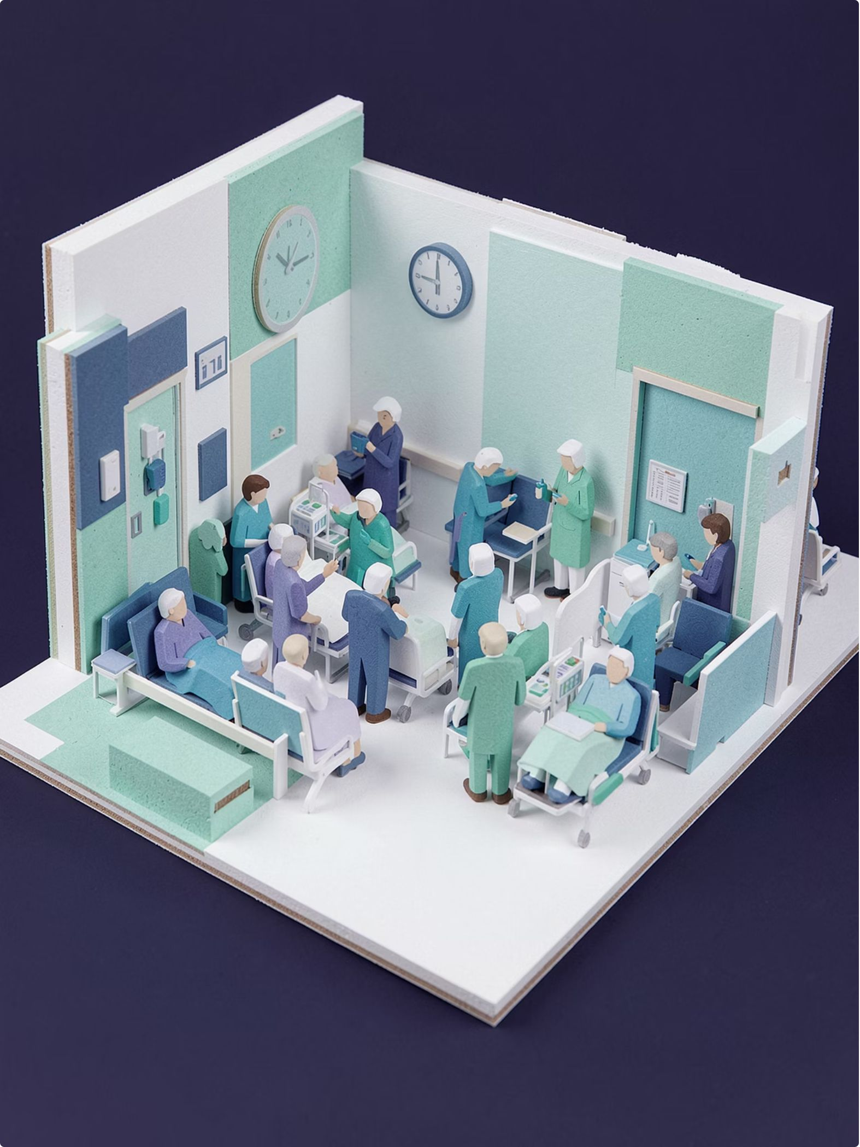
El Propósito de NeuroFlex
Lo que ya esta hecho
Atrapar números en un entorno 3D y resolver operaciones matemáticas.
Objetivo
Ralentizar el deterioro cognitivo de forma interactiva y entretenida.
Plataforma de estimulación cognitiva y física para adultos mayores.

Slide 3





El Prototipo Actual
Proyecto recibido en fase avanzada (Nivel de madurez TRL 6).
Trabajo destacado del equipo anterior Actividad VR funcional.
Integración base probada exitosamente en entorno real (CESFAM NUEVA AURORA).
Plataforma validada con alta aceptación y usabilidad en pacientes.

Slide 4
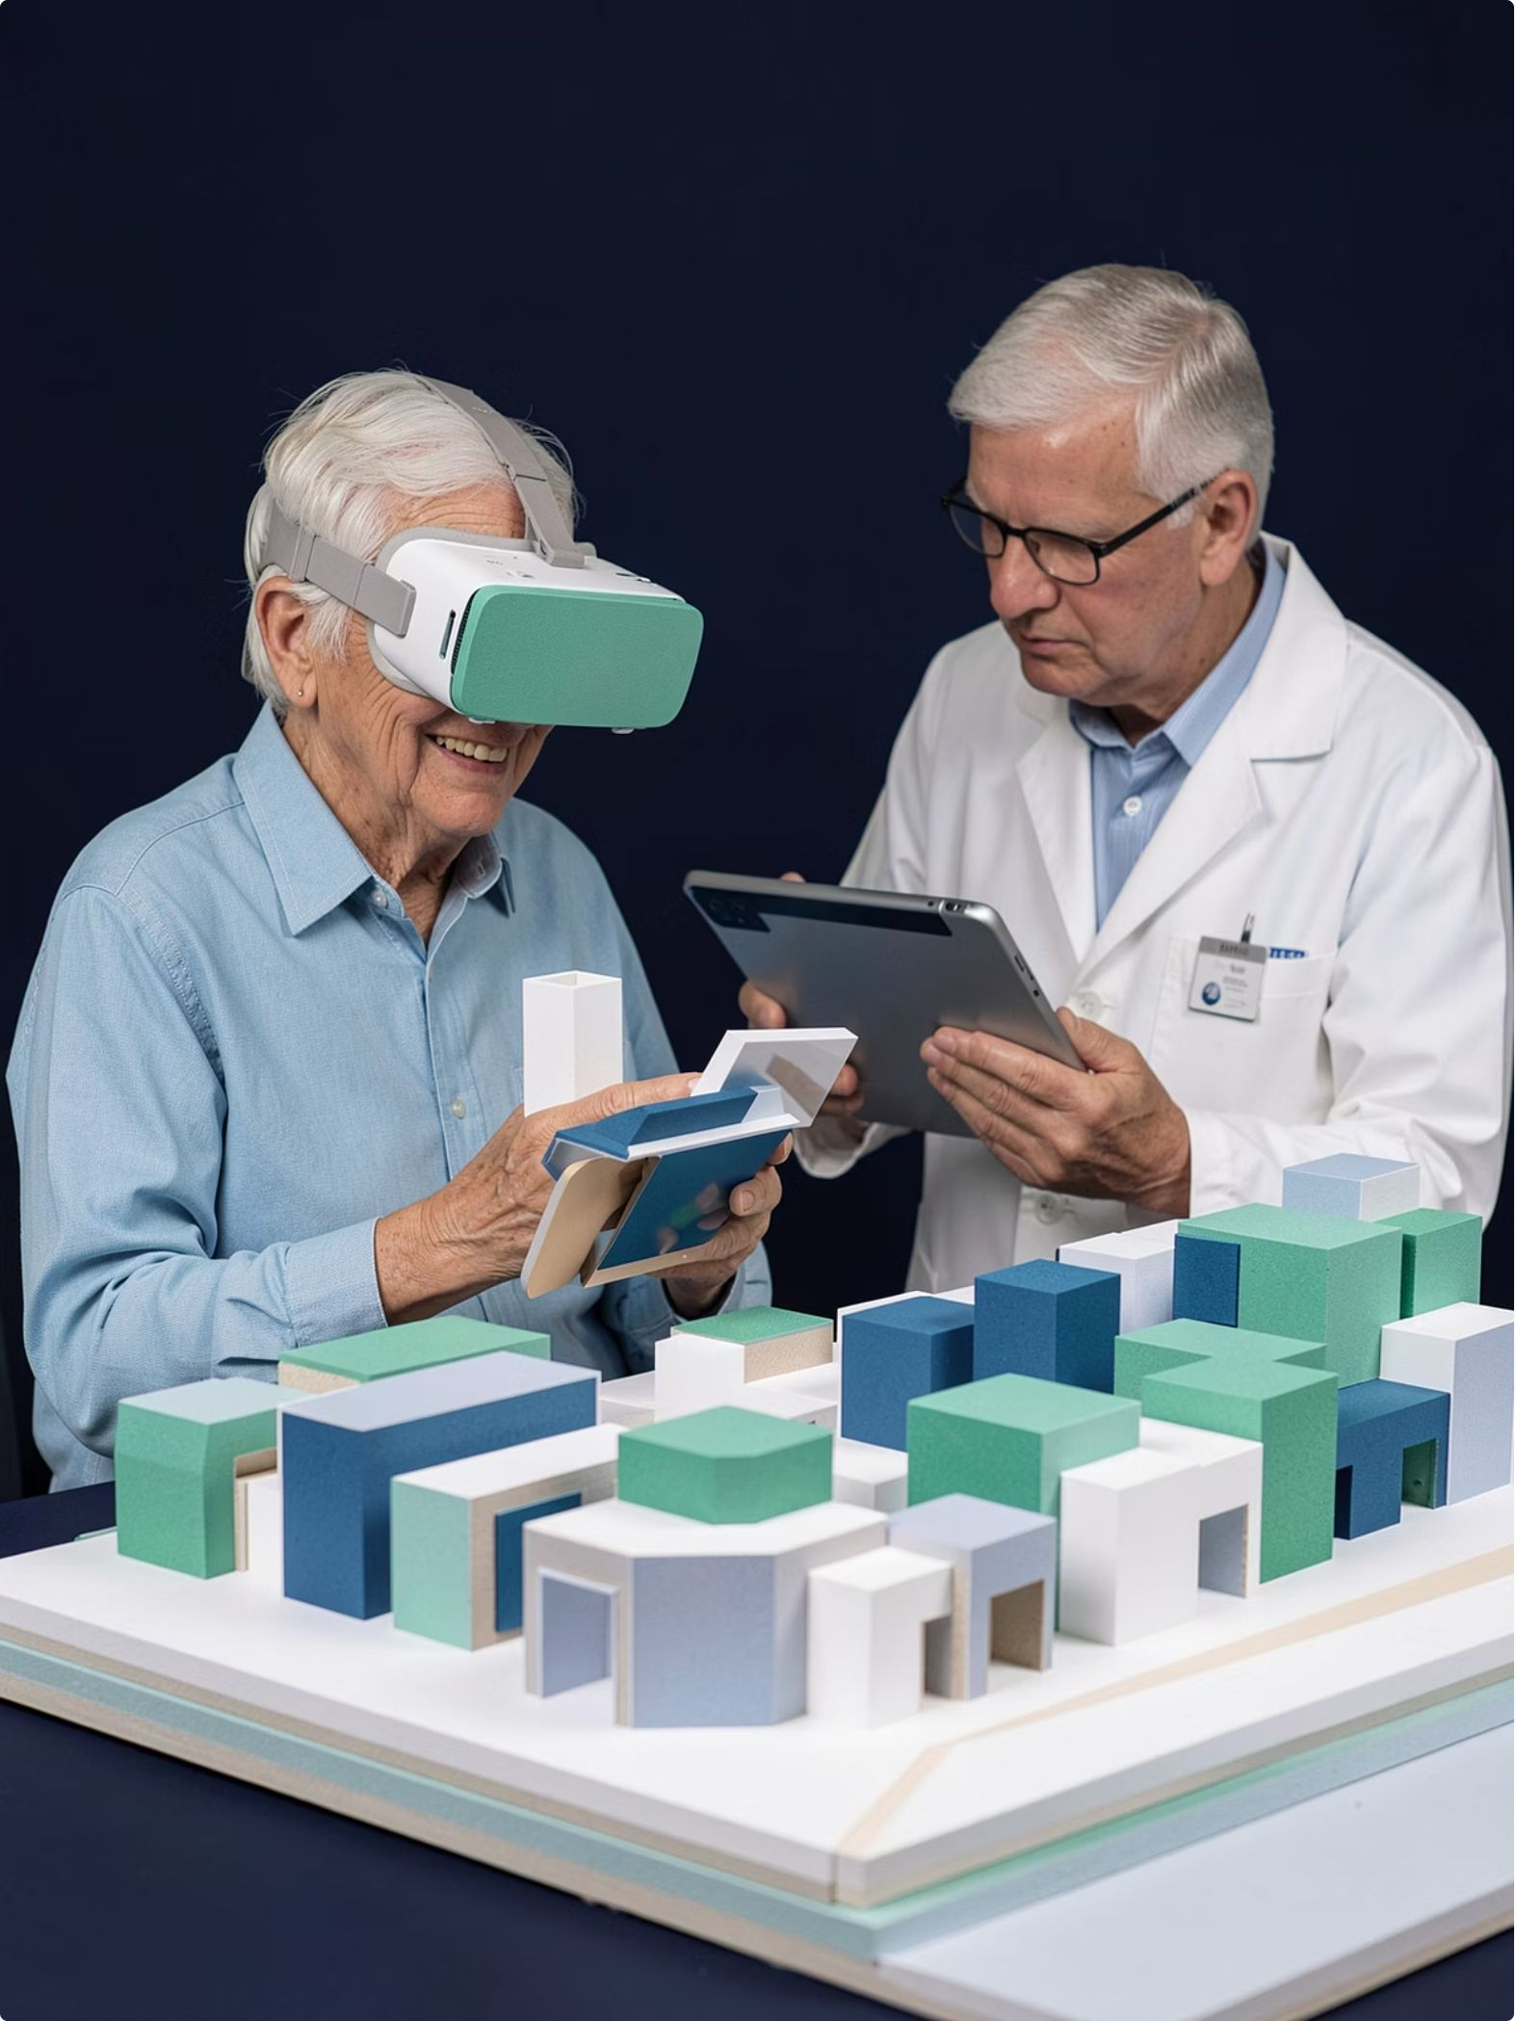

El Desafío
La actividad es lineal, sin progresión de dificultad.
La falta de un desafío progresivo reduce la estimulación cerebral.
Crear un sistema inteligente, escalonado y adaptable.

Slide 5
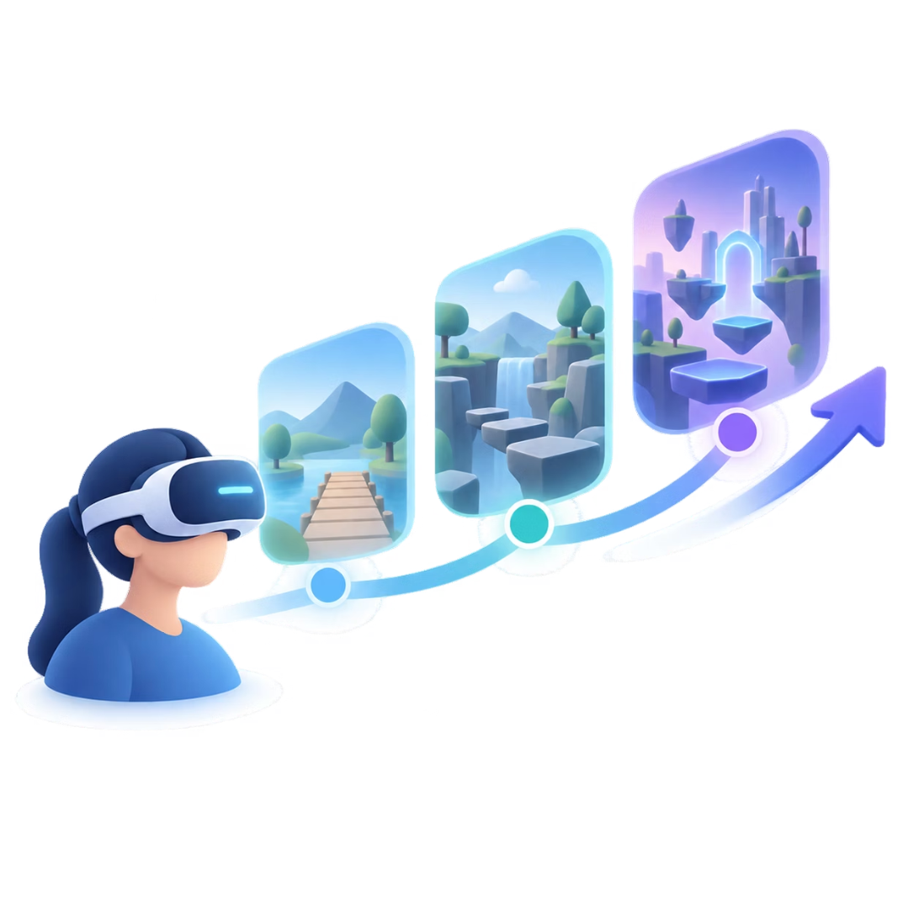



Evolución de la Experiencia
Adaptabilidad
Sistema de Niveles
Nuevo Escenario 3D
2
1
3

Slide 6


Métricas
Nuevos desafíos requieren métricas más precisas para el área médica.
Nivel Alcanzado: Registro exacto de la dificultad máxima superada.
Velocidad de Reacción: Medición de tiempos de respuesta en segundos.
Tiempos por Fase: Análisis detallado del tiempo físico vs. tiempo

Slide 7





Metodología con SCRUM
SPRINT 0 s1-s3
SPRINT 2 s8-s11
Cierre y Transferencia s16-s18
Gestión, Levantamiento y Definición
Lógica de Dificultad y Entrenamiento de IA
Elaboración de la documentación de cierre del proyecto
SPRINT 1 s4-s7
SPRINT 3 s12-s15
Modelado Base e Investigación de IA
Refinamiento, Validación y Pruebas

Slide 8
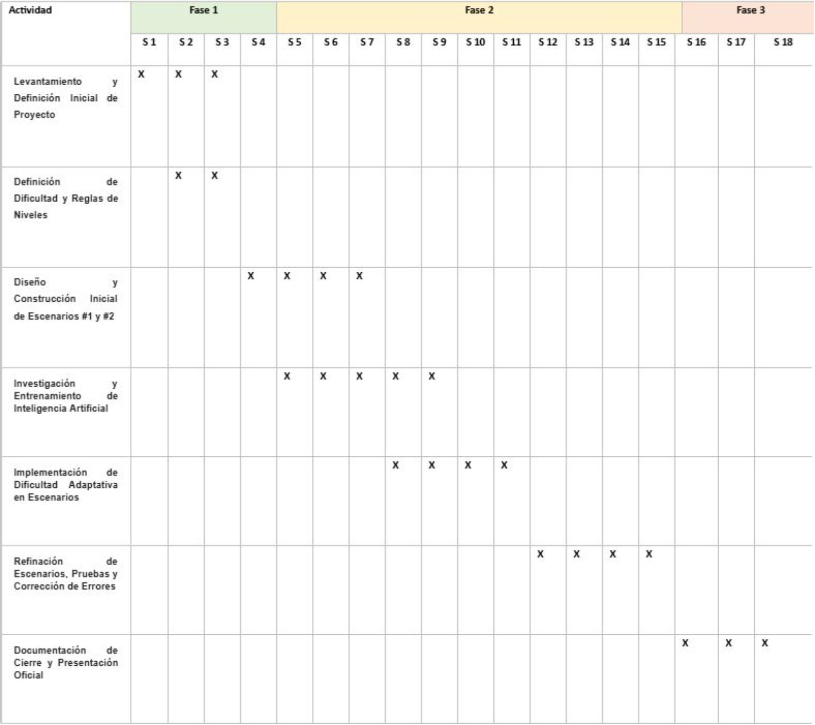
Cronograma

Slide 9
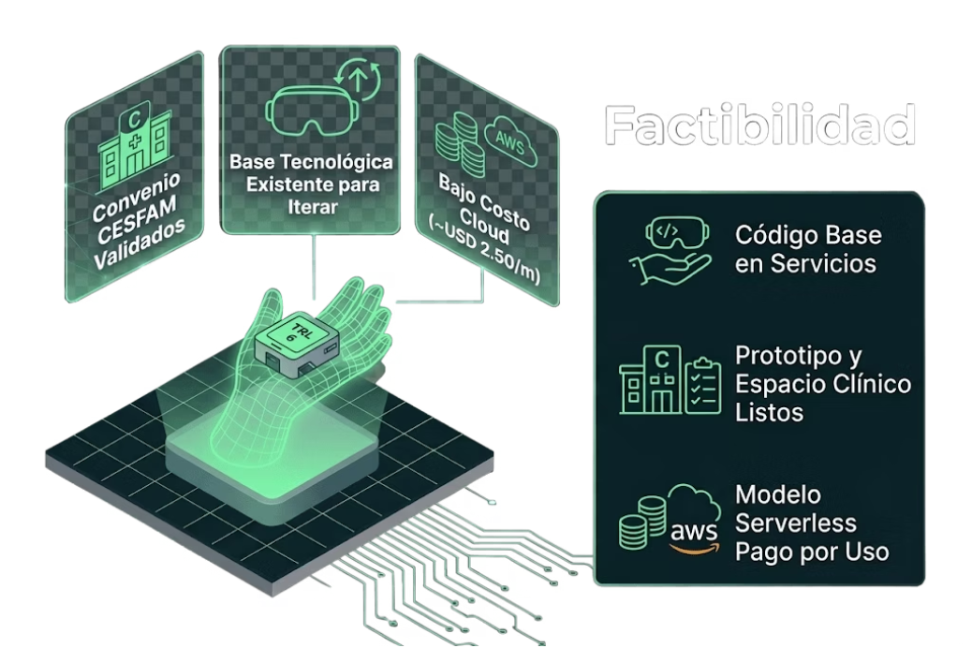
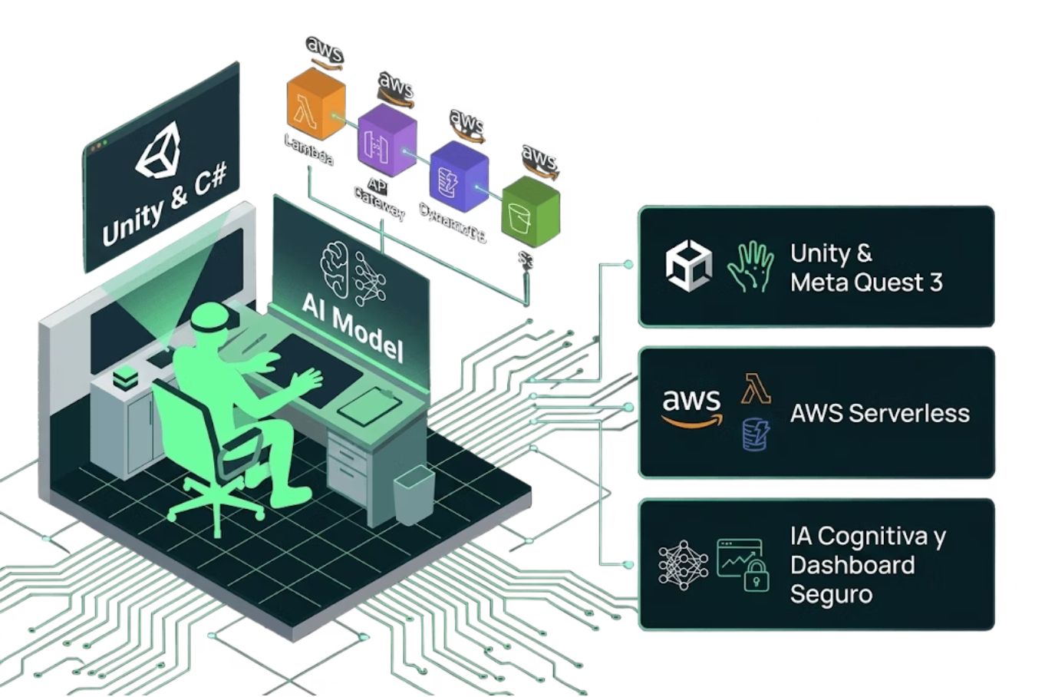
Factibilidad
Base preexistente: Proyecto previo funcional (TRL 6) listo para iterar e innovar.
Convenio vigente: Contacto activo y espacio validado en CESFAM Nueva Aurora.
Recursos disponibles: Visores Meta Quest 3 y código base en repositorios.
Bajo costo Cloud: Modelo Serverless de solo USD 2,50 mensuales.
Tecnologias
Unity & C#: Entornos VR y mecánicas interactivas.
AWS Serverless: Lambda, API Gateway, DynamoDB y S3.
Python: Entrenamiento del modelo de Inteligencia Artificial.
Web (React/Vue) & Cognito: Dashboard clínico y accesos seguros.

Slide 10

Roles
Sebastián Calderón
Alex Armijo
Felix Astudillo
Especialista en Inteligencia Artificial
Arquitectura Cloud & Ciberseguridad
Front-end y Modelado de escenarios.
Respaldo institucional: Duoc UC · Validación previa TRL 6

Slide 11
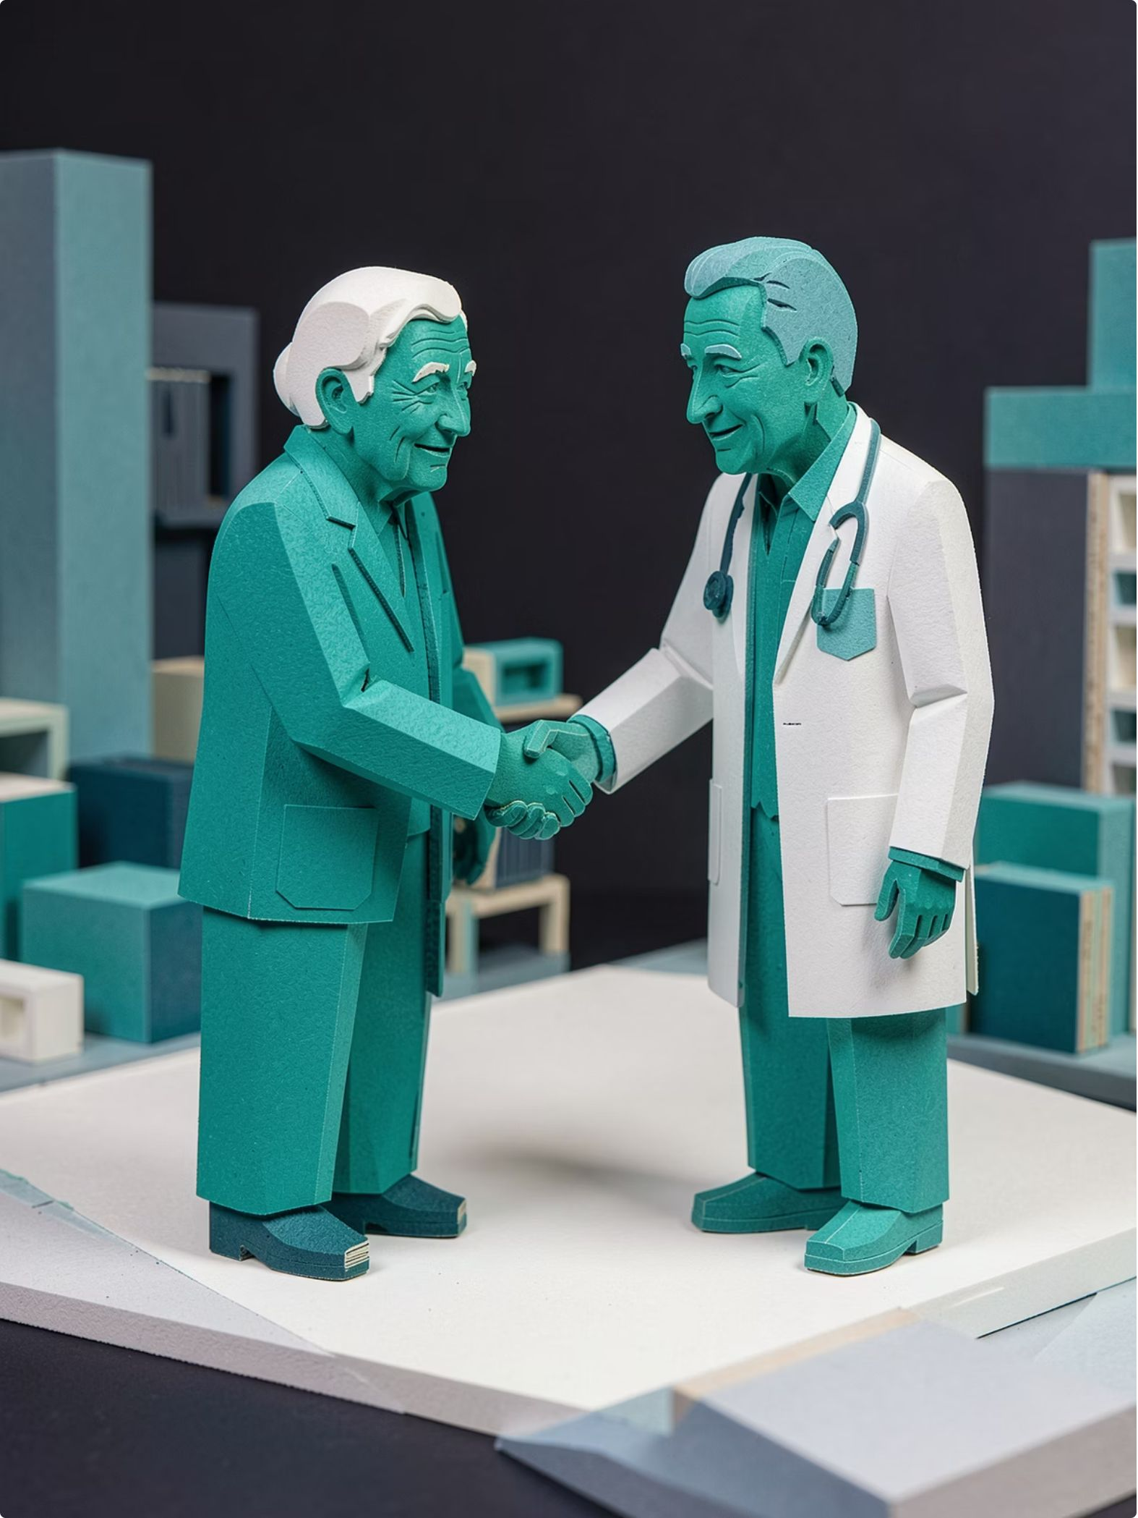

Llevando la rehabilitación al siguiente nivel
📈 Mayor Eficiencia
❤️ Mejor Calidad de Vida
¿Agendamos un piloto en su centro?

